Slide 1
UploadData作成ツール 自動化プロジェクト進捗報告
現状の仕様・実装内容と今後のテスト計画

Slide 2
プロジェクトの目的と概要
手作業で行っていたデータ加工作業をPythonで完全自動化し、ヒューマンエラーを撲滅する。
【 現状の課題 】
・VLOOKUPによる手動マージや、除外作業による行ズレやミス
・イベントごとのシート分割や文字数制限の調整が手作業で煩雑
【 自動化による解決策 】
・全8工程におよぶ複雑な条件処理をPythonで自動化
・対話型のUIを導入し、担当者が迷わず安全に操作できる環境を構築

Slide 3
実装済みの仕様と処理フロー
全8工程のバックエンド処理ロジックの実装が完了しています。
1. 更新除外データの削除 (キー: 品目cd/注文番号)
2. 取り寄せ品の除外 (在庫数=0, 未引当>=1 を除外)
3. 医薬品の除外 (分類cd=40)
4. 特定文字列の削除 (足し算列から特定のタグを削除)
5. 送料無料の付与 (倉庫cd=2 の対象に付与)
6. イベント別キーワード付与 (JSONとCSVから動的にシート分割)
7. 文字数制限の調整 (楽天用 255バイト制限での自動カット)
8. 最終フォーマット調整 (normal item形式での出力)

Slide 4
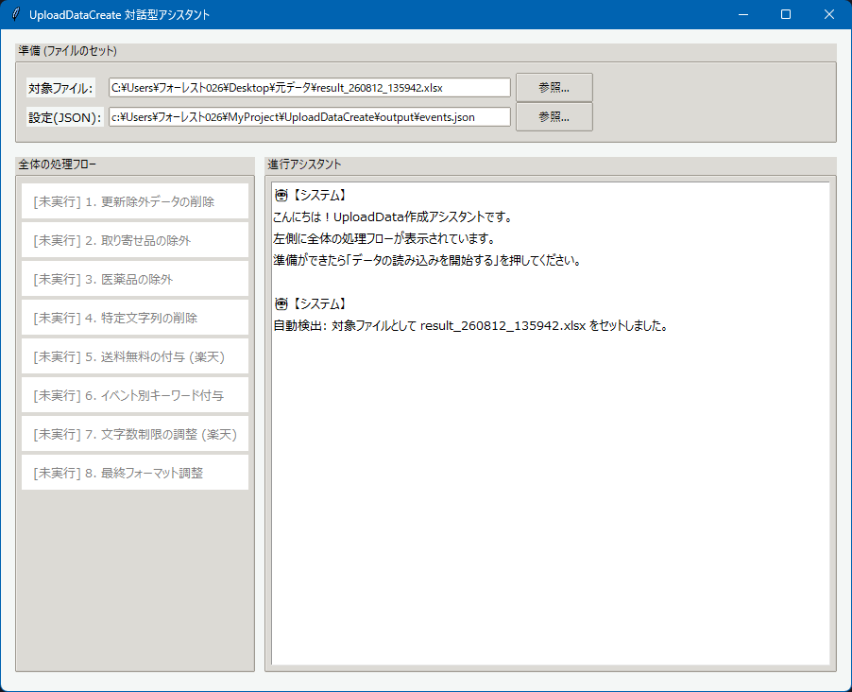
対話型UI（ウィザード）の実装
現場の担当者が直感的に操作できるよう、対話型UIを構築しました。
・自動ファイル検出：対象ファイルを自動でセットし手間を削減
・チャットボット風案内：次に何をするか、処理結果を都度可視化

Slide 5
今後のテスト計画・答え合わせ
自動化ロジックの正確性を担保するため、以下の並行テストを実施します。
1. サンプルデータの準備
・尾島氏より提供される圧縮サンプルテストデータを使用
2. 処理の並行実行
・【担当者】手作業で従来通りの加工を実施 ・【システム】Pythonプログラムで加工を実施
3. 答え合わせ（結果の突合）
・手作業の結果とプログラムの出力結果を比較し、データの欠落やズレがないか検証

